Slide 1



Fachkürzel - Fach ausgeschrieben
Fach ACCE
Block 7 vom 15.2.2022

Slide 2

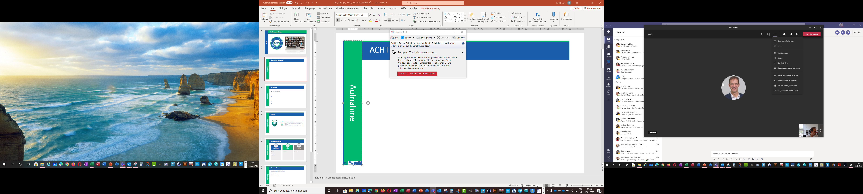

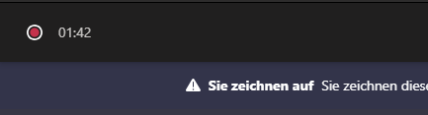
ACHTUNG Aufnahme
«Guten Abend, ich starte jetzt die Aufzeichnung …»
Aufnahme
©
©

Slide 3

Lerninhalt
Du weisst, was NAT / PAT ist und warum / wann es eingesetzt wird
Du weisst, wie Server und Clients im Netzwerk bekannt gemacht werden können (DHCP) und kennst Angriffe dagegen
Lernziele
Du weisst was VPN ist und warum VPNs benötigt werden
©

Slide 4
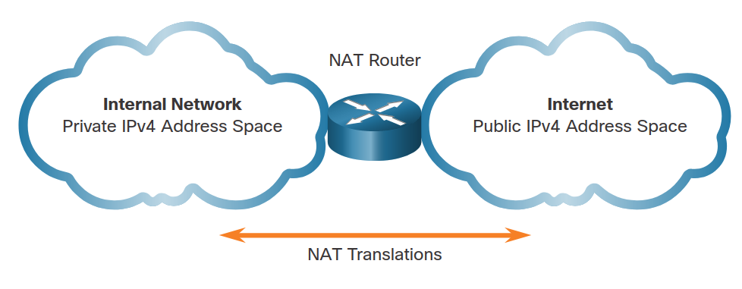
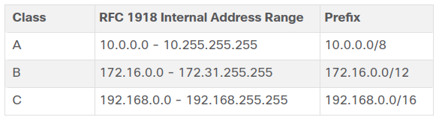
NAT
NAT = Network Address Translation
IPv4: Zu wenig Adressen → Daher braucht es einen “Trick”
Private IP Adressen
Welches Netzwerk wählen?
IPv6: Nicht mehr nötig
Netzwerk Technologie
©

Slide 5
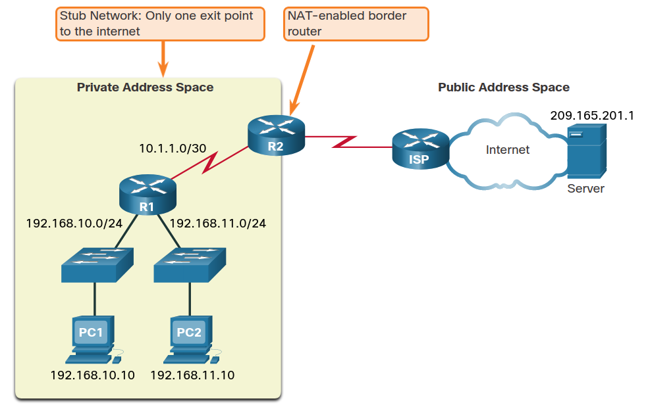
NAT
Fragen
PC1 möchte auf den (Web-) Server 209.165.201.1 zugreifen. Was passiert?
Private IP werden im Internet nicht geroutet! Warum?
Kann der (Web-) Server Pakete zurück an PC1 senden? Wie?
Netzwerk Technologie
Public IP Netz, z.B.
121.122.123.0/24
Border Router
©

Slide 6
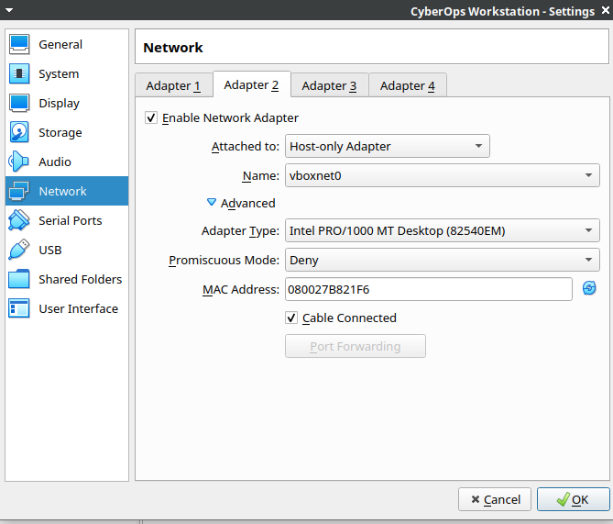
NAT
Aufgabe
(Wir stellen zuerst sicher, dass alle die gleiche Situation haben)
Ändere die Datei
/etc/systemd/network/25-wired.network
Name=enp0s3 → Name=enp0*
Stoppe die CyberOPs VM
Je nach aktueller Situation:
Wer NAT hat: Hostonly Netzwerk zufügen
Wer Hostonly hat: NAT Netzwerk zufügen
Starte die CyberOPs VM
Aufgabe
©

Slide 7
NAT
Aufgabe
Analysiere, welche private Netze die CyberOPs VM kennt
Was ist die Bedeutung der vorhandenen privaten Netze?
Wohin werden Pakete geschickt, welche nicht den vorhandenen privaten Netze gehören?
Wie lautet die IP-Adresse auf dem Host, mit dem ich die VM erreichen kann?
Tipps:
ip route
ifconfig –a
Aufgabe
©

Slide 8
PAT
PAT = Port Address Translation
Es werden Ports benutzt um auf eine Ziel-IP zu mappen
Passiert implizit bei NAT im Border Router wenn die Verbindung von innen injiziert
Muss explizit konfiguriert wird, wenn die Verbindung von aussen kommt (warum?)
Netzwerk Technologie
©

Slide 9
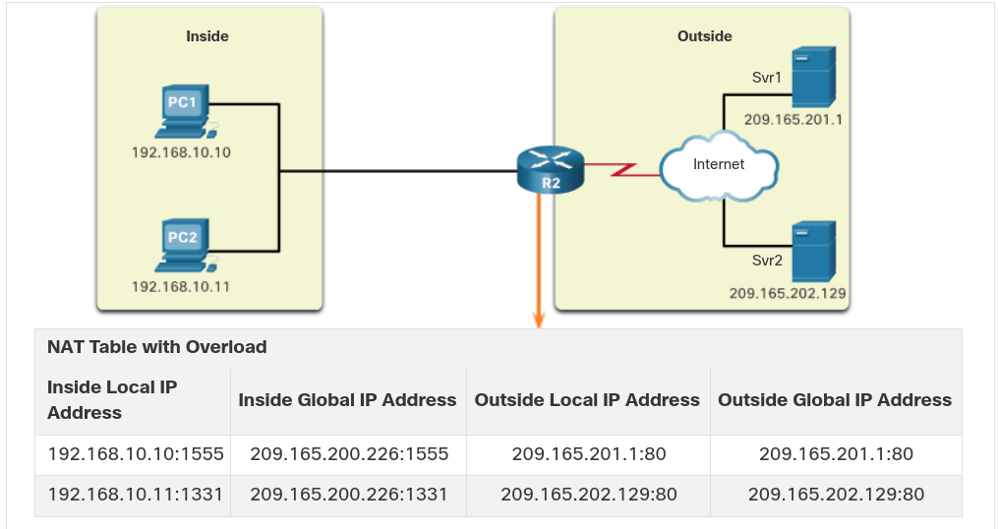
PAT
209.165.200.226
Netzwerk Technologie
©

Slide 10
NAT / PAT
Aufgabe: So, und jetzt?
Hilft NAT / PAT auch zur Erhöhung der Sicherheit? Wie?
Was ist, wenn von aussen sicher auf das Firmennetz zugegriffen werden soll?
Netzwerk Technologie
©

Slide 11
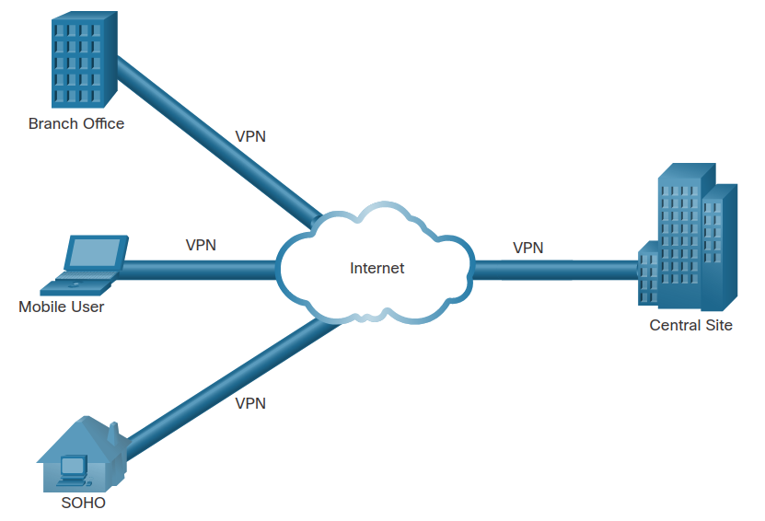
VPN
Virtual Private Network
Erweitert ein Firmen-Netzwerk
Wird über Internet geroutet, ohne dass das Internet ein Teil des Netzwerkes wird (nur Transport, “Tunnel”)
Es findet eine Authentisierung statt (Passwort, Zertifikat, …)
Verschiedene Techniken (Layer 2/3, GRE, IPSec, VPN over HTTP, MPLS)
Netzwerk Technologie
©
Notes:
Details ersparen wir uns

Slide 12
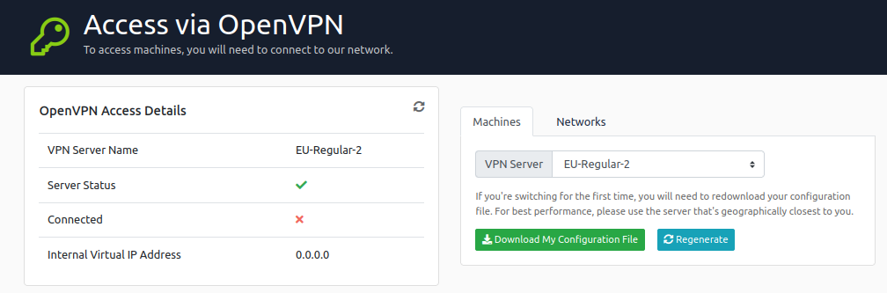
Übung zu VPN (1)
Aufgabe (10 Minuten)
Erstelle einen Account bei TryHackMe: https://tryhackme.com/
Gehe auf https://tryhackme.com/access und lade Deine OpenVPN Konfiguration runter
Speichere die Datei im Home-Verzeichnis auf der CyberOPs VM
Installiere OpenVPN: sudo pacman –S openvpn
Aufgabe
©

Slide 13
Übung zu VPN (2)
Aufgabe
Merke dir die aktuell Netzwerk-Konfiguration
ip route
ifconfig –a
Starte openvpn: sudo openvpn <your ovpn file>
Analysiere die Netzwerk-Konfiguration wieder
Was hat geändert? Und was bedeutet das?
Wie wird authentisiert?
10 Minuten + Diskussion
Aufgabe
©
Notes:
Nur 10.10.0.0/16 wird via VPN geroutet
Tun0 Device
PKI / Zertifikate

Slide 14
Hausaufgaben
Vorschläge
Untersuche TryHackMe VPN mit Wireshark
Suche Dir auf TryHackMe (https://tryhackme.com/hacktivities) ein Thema, das Dich interessiert oder das Du gerne repetieren möchtest: Beispiele:
LAN Intro: https://tryhackme.com/room/introtolan
NMAP: https://tryhackme.com/room/furthernmap
Linux Fundamentials: https://tryhackme.com/module/linux-fundamentals
Untersuche NAT zwischen Deinem Home-Router und Deinem PC
Welches private Netz?
Was kann man im Router alles einstellen? Wie geht PAT?
In welchen Fällen könnte PAT im Home-Router nützlich sein?
(Disclaimer: Home-Router sind gegenüber Enterprise Router in der Funktionalität sehr eingeschränkt, die Grundprinzipien sind jedoch dieselben)
Hausaufgaben
©

Slide 15



ACCE Block 8
→
Organisation
Thema
Thema
Ausblick
Lernziele
WLAN
DHCP
WLAN Funktionsweise
Standards
WLAN Einfluss auf die Netzwerk Topologie
IP Adresse automatisch konfigurieren (DHCP)
©

